Slide 1
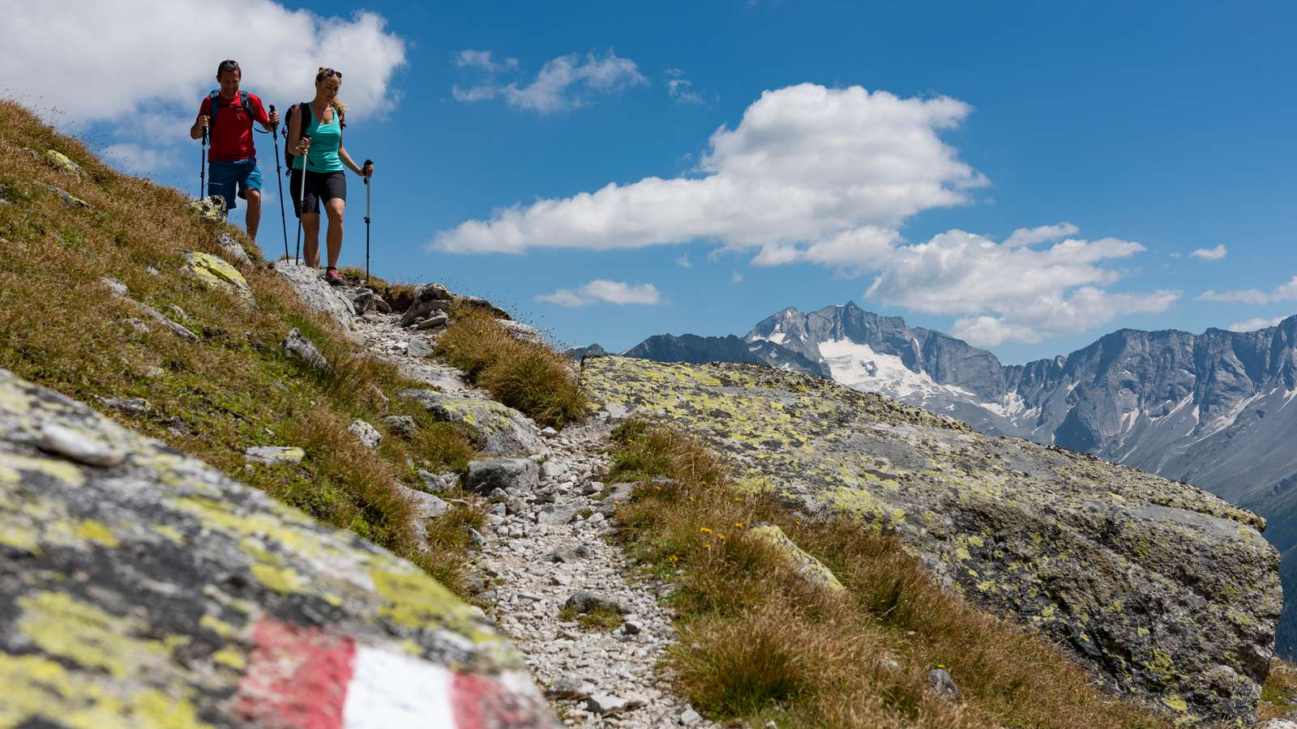
DAV Bergunfallstatistik 2019
Stefan Winter, DAV-Ressortleiter Sportentwicklung 5. August 2020

Slide 2
Begriffe, Betrachtungsweisen und Quellen
Unfall: plötzlich eintretendes Schadensereignis mit Verletzung oder Todesfolge
Notfall: Notsituation, in der medizinische Hilfe/Rettung benötigt wird
Blockierung: Notsituation, in der keine Verletzung vorliegt, aus der sich die Beteiligten aber nicht mehr mit eigener Kraft befreien können
absolute Zahlen: wie häufig ist ein Unfall/Notfall passiert, ganze „natürliche“ Zahlen
relative Zahlen: wie groß ist der Anteil der absoluten Häufigkeit an der Gesamtzahl der der Mitglieder (2019: 1,25 Mio), Prozentangabe
Querschnitt: Analyse eines gemessenen Wertes zu einem einzigen Zeitpunkt (hier 12 Monate)
Längsschnitt: Analyse eines gemessenen Wertes im Zeitablauf (z. B. Ø 10 Jahre, %-Zunahme/Abnahme)
Quelle: Die dem Versicherer des DAV gemeldeten Unfälle/Notfälle weltweit (01.11.18 – 31.10.19)
Notes:
Unter einem Längsschnitt versteht man die Verfolgung und Analyse eines gemessenen Werte im Zeitablauf.
Will man zum Beispiel die Beliebtheit einer Fast Food Kette über Jahre hinweg beobachten, so wird man, etwa im dreimonatigen Abstand, eine Kundenbefragung durchführen. Der Vergleich aller erhaltenen Ergebnisse in einer Zeitreihe stellt eine Längsschnittbetrachtung dar.
Misst man zu einem einzigen Zeitpunkt, so stellt dies eine Querschnittsbetrachtung dar. Man vergleicht "quer zur Zeit".
Misst man zum Beispiel die Zufriedenheit mit drei verschiedenen Fast Food Ketten in der Weihnachtswoche eines bestimmten Jahres und vergleicht dann die Ergebnisse, so führt man eine Querschnittsbetrachtung durch.

Slide 3
Unfälle und Notfälle im Bergsportjahr 2019
Kernaussagen und Überblick

Slide 4

Kernaussagen für das Bergsportjahr 2019
877 Unfälle/Notfälle 102 weniger als 2018 = niedrigste Quote seit 20 Jahren (00/19): (0,064/0,065 %)
54 Tote 23 mehr als 2018 = Quote (0,004 %) bleibt im Streuband der letzten 20 Jahre
Weniger Unfälle/Notfälle beim Wintersport 104 weniger als 2018, Beeinflussung durch die Katastrophenlage in den Nordalpen im Januar 2019
Notes:
Die Quote für tödlich verunfallte Mitglieder nahm seit Beginn der Erstellung der DAV-Unfallstatistik im Mittel stetig ab und hatte in 2018 das niedrigste Niveau, das jemals ermittelt wurde. In 2019 stieg die relative Zahl der tödlich verunfallten Mitglieder zwar wieder an, bewegt sich aber immer noch im unteren Bereich des Streubandes. Obwohl sich der Mitgliederstand seit Anfang der 1960er Jahre versiebenfacht hat, waren im Jahr 2019 nicht mehr tödlich Verunfallte zu beklagen als z.B. 1965.

Slide 5
Kernaussagen für das Bergsportjahr 2019
877 Unfälle/Notfälle 102 weniger als 2018 = niedrigste Quote seit 20 Jahren (00/19): (0,064/0,065 %)
Diagramm: Unfall- bzw. Notfallquote je Monat im Berichtszeitraum.
Notes:
Der Zeitraum vom 1. November bis zum 31. Oktober; diese Einteilung hat den Vorteil, dass die Zahlen der Wintersaison nahezu vollständig in einem Berichtsjahr erfasst werden. Bei langjährigen Vergleichen werden für den Zeitraum vor 2001 die Unfallzahlen der Kalenderjahre angegeben.
Der Begriff Winter meint die komplette Saison, gezählt werden auch Vorfälle, die noch nicht im entsprechenden Berichtsjahr liegen, z.B. bei einem frühen Wintereinbruch Pistenunfälle Ende Oktober.

Slide 6

Querschnittbetrachtungsreihen 2000 bis 2019
 | Betroffene absolut | Betroffene relativ | Unfälle absolut | Unfälle relativ | Tote absolut | Tote relativ
2000 | 485 | 0,077 % | 403 | 0,064 % | 37 | 0,006 %
2001 | 594 | 0,092 | 515 | 0,080 | 36 | 0,006
2002 | 644 | 0,097 | 558 | 0,084 | 48 | 0,007
2003 | 911 | 0,133 | 745 | 0,109 | 66 | 0,010
2004 | 792 | 0,112 | 660 | 0,093 | 39 | 0,006
2005 | 729 | 0,100 | 641 | 0,088 | 52 | 0,007
2006 | 792 | 0,105 | 673 | 0,090 | 46 | 0,006
2007 | 741 | 0,095 | 583 | 0,075 | 36 | 0,005
2008 | 883 | 0,109 | 726 | 0,090 | 38 | 0,005
2009 | 986 | 0,117 | 761 | 0,090 | 39 | 0,005
2010 | 960 | 0,108 | 759 | 0,086 | 46 | 0,005
2011 | 1126 | 0,121 | 903 | 0,097 | 53 | 0,006
2012 | 1016 | 0,104 | 797 | 0,081 | 34 | 0,003
2013 | 1108 | 0,108 | 865 | 0,084 | 36 | 0,003
2014 | 1108 | 0,103 | 883 | 0,082 | 43 | 0,004
2015 | 1130 | 0,101 | 888 | 0,079 | 44 | 0,004
2016 | 1199 | 0,102 | 942 | 0,080 | 30 | 0,003
2017 | 1248 | 0,102 | 949 | 0,077 | 41 | 0,003
2018 | 1195 | 0,093 | 979 | 0,076 | 31 | 0,002
2019 | 1140 | 0,085 % | 877 | 0,065 % | 54 | 0,004 %
~ 600 Tsd. Mitglieder
Längsschnittbetrachtung
Tote absolut: Ø 41,8
Tote relativ: Ø 0,005
Diagramm: Unfall- bzw. Notfall-, Betroffenen- und Totenquote je Jahr im Berichtszeitraum.
~ 1 .3 Mio Mitglieder
Notes:
Die Quote für tödlich verunfallte Mitglieder nahm seit Beginn der Erstellung der DAV-Unfallstatistik im Mittel stetig ab und hatte in 2018 das niedrigste Niveau, das jemals ermittelt wurde (Diagramm 3).
In 2019 stieg die relative Zahl der tödlich verunfallten Mitglieder zwar wieder an, bewegt sich aber immer noch im unteren Bereich des Streubandes (siehe hierzu auch Diagramm 7). Obwohl sich der Mitgliederstand seit Anfang der 1960er Jahre versiebenfacht hat, waren im Jahr 2019 nicht mehr tödlich Verunfallte zu beklagen als 1960.

Slide 7
877 Unfälle/Notfälle 102 weniger als 2018 = niedrigste Quote seit
20 Jahren (00/19): (0,064/0,065 %)
„Am meisten Unfälle/Notfälle passierten im Hochgebirge.“
Eigene Kletterhallenstatistik seit 2015
Diagramm: Art des Geländes aller gemeldeten Unfälle und Notfälle im Berichtszeitraum.
Notes:
Etwa zwei Drittel der gemeldeten Unfälle und Notlagen ereigneten sich im freien Tourenraum der Hochgebirge, ein Drittel im gesicherten Pistenraum oder im Variantengelände. Meldungen aus den Mittelgebirgen oder von künstlichen Kletteranlagen spielen nur eine untergeordnete Rolle (Diagramm 9). Es muss dabei bedacht werden, dass die Meldequote aus dem Hochgebirge und dem gesicherten Pistenraum auf Grund der Bergungskosten und der Kosten einer Auslandskrankenbehandlung hoch ist, jene aus den Mittelgebirgen niedriger. Vom Kunstwandklettern erfolgt die Meldung von Unfällen nur sporadisch (Ausnahme: die sehr seltenen tödlichen Unfälle).
Tödliche Unfälle wurden zu fast 90 % im freien Tourenraum der Hochgebirge registriert (Diagramm 10). Meldungen von Todesfälle von DAV-Mitgliedern auf Pisten oder Loipen gehen selten ein, tödliche Unfälle in Kletterhallen sind die Ausnahme.
Die prozentualen Anteile decken sich mit den Ergebnissen aus den Vorjahren.

Slide 8
877 Unfälle/Notfälle 102 weniger als 2018 = niedrigste Quote seit 20 Jahren (00/19): (0,064/0,065 %)
„Die meisten Unfälle/Notfälle erlitten DAV-Mitglieder in Österreich – dem beliebtesten Reiseland der Bergsportler*innen.“
Diagramm: Aufteilung der Unfälle und Notfälle von DAV-Mitgliedern beim klassischen Bergsport (Wandern, Bergsteigen, Klettern, Mountainbiken und Skitourengehen) nach Alpenländern. Aus Slowenien wurde im Berichtszeitraum nur ein Unfall gemeldet, aus Liechtenstein keiner.
Notes:
Der überwiegende Teil von Unfällen und Notfällen wurde aus Österreich gemeldet (Dia-gramme 11 und 12). Pistenunfälle geschahen zu knapp drei Viertel in Österreich, Unfälle und Notlagen beim klassischen Bergsport (Wandern, Bergsteigen, Klettern, Mountainbiken und Skitourengehen) zu etwas über der Hälfte. Auch diese Anteile liegen im Rahmen des langjährigen Mittels. Im Gegensatz zum Berichtszeitraum 2016/17 wurden allerdings wieder Pistenunfälle aus Tschechien eingereicht.

Slide 9
877 Unfälle/Notfälle 102 weniger als 2018 = niedrigste Quote seit
20 Jahren (00/19): (0,064/0,065 %)
„Wandern und Schneesport sind die bei DAV-Mitgliedern mit Abstand häufigsten Aktivitäten, was sich im Anteil an der Gesamtanzahl an Unfällen/Notfällen widerspiegelt.“
Diagramm: Anteile der Bergsportdisziplinen aller Unfälle und Notfälle im Berichtszeitraum.
Notes:
Wie in den Berichtszeiträumen zuvor waren Wandern mit einem Anteil von 31 % sowie Pistenskilauf (mit Variantenfahren und Snowboarden) und Langlaufen mit 32 % die Disziplinen mit den meisten Schadensmeldungen, wobei Unfälle beim Langlaufen keine große Rolle spielen (Diagramm 13). Vom Pistenskilauf wurden zwar die meisten Unfälle gemeldet, da aber in einen Unfall auf der Skipiste meist nur eine Person involviert ist, beim Wandern hingegen manchmal ganze Gruppen geborgen werden müssen, war die Zahl der Betroffenen beim Wandern höher als beim Skilaufen (vgl. dazu Diagramm 4; die langjährigen Vergleiche können systembedingt nur Personen bezogen aufgetragen werden). Beim Bergsteigen, Klettern und Skitourengehen bewegten sich die Anteile jeweils zwischen 9 und 11 %. Disziplinen wie Mountainbiken, Rodeln oder Canyoning spielten nur eine untergeordnete Rolle.

Slide 10
877 Unfälle/Notfälle 102 weniger als 2018 = niedrigste Quote seit
20 Jahren (00/19): (0,064/0,065 %)
„Die Unfallursachen Nummer Eins waren Stolpern, Ausrutschen, Hängen bleiben und in der Folge der Sturz zu Boden oder der Absturz.“
Diagramm: Anteile der Ursachen aller Unfälle und Notfälle im freien Tourenraum.
Notes:
Mit Abstand häufigste Ursache für Bergunfälle war der Sturz: der Sturz während der Abfahrt beim Pistenskilauf, Snowboarden, Tourengehen oder Mountainbiken, Stolpern oder Ausrutschen beim Wandern, der Sturz in die Sicherung oder der Absturz im ungesicherten Gelände beim Bergsteigen und Klettern. Im freien Tourenraum konnte bei 51 % aller Schadensmeldungen ein Sturz als Unfallursache identifiziert werden (Diagramm 16), auf der Piste oder in der Loipe war er nahezu die alleinige Unfallursache (Diagramm 17).

Slide 11
2019: 54 Tote 23 mehr als 2018 = Quote (0,004 %) bleibt im Streuband der letzten 20 Jahre
„Am meisten Todesfälle waren beim Wandern zu verzeichnen. Das heißt nicht, dass Wandern am gefährlichsten war und ist.“
Diagramm: Anteile der Bergsportdisziplinen bei den tödlichen Unfällen im Berichtszeitraum.
Notes:
Bei den tödlichen Unfällen war der Anteil des Pistenskilaufs mit 4 % deutlich geringer, die Anteile der anderen Bergsportdisziplinen waren entsprechend höher (Diagramm 14). Bemerkenswert ist der ungewöhnlich niedrige Anteil des Skitourengehens (sonst 10…20 %).

Slide 12
2019: 54 Tote 23 mehr als 2018 = Quote (0,004 %) bleibt im Streuband der letzten 20 Jahre
„Sturz, Absturz und Kreislaufversagen waren die häufigsten Todesfallursachen.“
Diagramm: Anteile der Ursachen der tödlichen Unfälle über alle Bergsportdisziplinen.
Notes:
Bei den tödlichen Unfällen war der Anteil der Unfallursache Sturz so hoch wie schon seit vielen Jahren nicht mehr (Diagramm 20). Die Zunahme der Todesfälle in 2019 ist nicht auf eine Häufung von Sicherungsfehlern (zu denen auch Mitreißunfälle gehören), Lawinenunfällen, Bergstürzen oder anderen katastrophalen Ereignissen zurückzuführen, die oft auf besondere Bedingungen beruhen, sondern schlicht auf eine Häufung von Abstürzen. Und diese Häufung liegt im Rahmen der üblichen Streuung.
Bei einem gewissen Teil der tödlichen Unfälle (Diagramm 20) lässt sich nicht mehr klären, ob Stolpern oder Sturz die tatsächliche Unfallursache war oder ob dem Sturz ein Herzinfarkt o.ä. voraus ging. Je nachdem wie bei den Todesfällen die nicht eindeutig rekonstruierbaren Fälle zugeordnet werden, führte bei 41 % bis maximal 60 % der tödlichen Vorfälle ein Sturz zum Unfall bzw. war bei 19 % bis maximal 38 % Kreislaufversagen die Todesursache. Dies deckt sich mit den Erkenntnissen aus den letzten Berichtszeiträumen, ähnliche Zahlen können auch der einschlägigen Literatur zum alpinen Unfallgeschehen entnommen werden (siehe Burtscher et al.). Die eindeutig von Herzversagen Betroffenen waren ausschließlich älter als 40 Jahre (Diagramm 24) und überwiegend Männer. Für die Mitglieder über 60 Jahre lässt sich abschätzen, dass Kreislaufversagen oder durch Kreislaufschwäche eingeleiteter Sturz die dominierende Todesursache auf Tour ist (Diagramm 25).
Bei ausbildungsintensiven Tätigkeiten spielten vor allem bei den tödlichen Unfällen auch technische Fehler oder Fehler bei der Einschätzung von Situationen eine gewisse Rolle, beim Bergsteigen und Klettern im Zusammenhang mit der Seil- und Sicherungstechnik, beim Skitourengehen in Verbindung mit der Lawinenproblematik.

Slide 13
2019: 54 Tote 23 mehr als 2018 = Quote (0,004 %) bleibt im Streuband der letzten 20 Jahre
„Männer verunfallten tödlich zirka doppelt so häufig wie Frauen.“
„Über 60-jährige Männer trugen das größte Risiko des Kreislaufversagens.“
Diagramm: Altersverteilung der tödlich verunfallten Mitglieder im Berichtszeitraum.
Notes:
Diagramm 23: Altersverteilung der tödlich verunfallten Mitglieder im Berichtszeitraum.
Die von Todesfällen meist betroffene Gruppe waren männliche Mitglieder über 60 Jahre (Diagramm 23). Das liegt im Wesentlichen an der Zunahme von Todesfällen durch Kreislaufversagen mit dem Alter (Diagramm 24), hier sind Männer deutlich mehr gefährdet als Frauen (siehe hierzu auch Diagramm 26 rechts oben). Allgemein kann festgestellt werden, dass bei der Altersgruppe über 60 Jahre Kreislaufversagen die wahrscheinlich dominierende Todesursache am Berg ist (vgl. Diagramm 25 mit Diagramm 20), auch wenn sich bei einem beträchtlichen Teil der Unfälle nicht mehr klären lässt, ob Stolpern oder Sturz die tatsächliche Unfallursache war oder ob der Absturz durch Kreislaufversagen ausgelöst wurde.

Slide 14
Unfallfolgen
„Schwere Verletzungen und Todesfälle nehmen langfristig stetig ab.“
Diagramm: Entwicklung der Unfallfolgen im freien Tourenraum der Hochgebirge.
Notes:
Bei den Folgen kann über einen längeren Zeitraum betrachtet im Hochgebirge eine starke Abnahme der relativen Zahl von Unfällen mit Verletzungs- und Todesfolge beobachtet werden. Gleichzeitig nahmen Notlagen mit Unverletzten stetig zu (Diagramm 30). Dies korrespondiert mit der Zunahme von Blockierungen bei gleichzeitiger Abnahme von Unfällen durch Stürze im freien Tourenraum (siehe auch Diagramm 18). Der aktuelle Berichtszeitraum ist der erste seit vielen Jahren, in dem auch die relative Zahl der unverletzten Mitglieder abnahm. Auch das ist eine Folge des Rückgangs der Meldungen von Blockierungen in allen Bergsportarten (siehe Diagramm 19).
NACA 2: Leichte bis mäßig schwere Funktionsstörung. Ambulante ärztliche Abklärung bzw. Therapie, in der Regel aber keine notärztlichen Maßnahmen erforderlich.

Slide 15
Risikoeinschätzung Bergsport
„Das Risiko für tödliche Unfälle beim Bergsport sinkt seit Jahren.“
Diagramm: Die relative Anzahl der tödlichen Unfälle geht seit Jahrzehnten im Mittel zurück.
Notes:
Die Quote für tödlich verunfallte Mitglieder nahm seit Beginn der Erstellung der DAV-Unfallstatistik im Mittel stetig ab und hatte in 2018 das niedrigste Niveau, das jemals ermittelt wurde (Diagramm 3). In 2019 stieg die relative Zahl der tödlich verunfallten Mitglieder zwar wieder an, bewegt sich aber immer noch im unteren Bereich des Streubandes (siehe hierzu auch Diagramm 7). Obwohl sich der Mitgliederstand seit Anfang der 1960er Jahre versiebenfacht hat, waren im Jahr 2019 nicht mehr tödlich Verunfallte zu beklagen als 1960.

Slide 16
2019 großer Rückgang der Unfälle/Notfälle beim Wintersport vielfältige Gründe
„Im Winter 2018/2019 gab es deutlich weniger Wintersportunfälle – minus 102 Fälle.“
Diagramm: Differenzierung nach den Bergsportdisziplinen des Sommers und des Winters
Notes:
Diagramm 2: Differenziert man nach den Bergsportdisziplinen des Sommers und des Winters, liegen die Quoten der betroffenen Mitglieder in einem zwar breiten, aber stabilen Streubereich. Im Detail unterscheiden sich die Kurvenverläufe, da das Unfallgeschehen auch stark von den jeweiligen Verhältnissen im Sommer bzw. Winter abhängt.

Slide 17
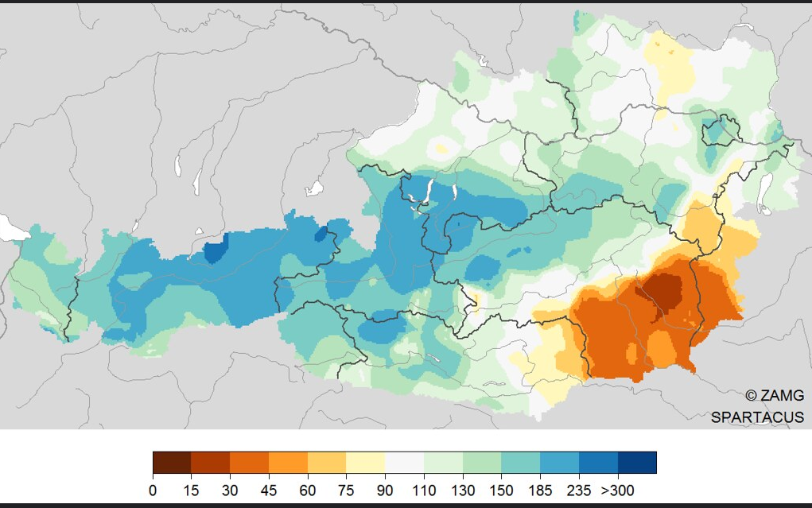
2019 großer Rückgang der Unfälle/Notfälle beim Wintersport vielfältige Gründe
„Rekord-Neuschneemengen führten zu Straßensperrungen, Skigebietsschließungen und somit weniger Wintersportaktivitäten in den Nordalpen.“
Diagramm: Niederschlag im Winter 2018/19: Vergleich des Niederschlags mit dem vieljährigen Mittel 1981-2010. 100 Prozent entsprechen dem Mittel. Auswertung mit SPARTACUS-Daten bis inkl. 26.2.2019. Quelle ZAMG
Notes:
Der Winter 2018/19 im Überblick
Der meteorologische Winter (Dez, Jan, Feb) liegt deutlich über dem vieljährigen Temperaturdurchschnitt. „Im Tiefland Österreichs ist dieser Winter einer der 15 mildesten der rund 250-jährigen Messgeschichte und liegt 1,2 °C über einem durchschnittlichen Winter", sagt Alexander Orlik von der Zentralanstalt für Meteorologie und Geodynamik (ZAMG), „auf den Bergen liegt der Winter 2018/19 genau im Bereich des klimatologischen Mittels."
Vereinzelt Schneerekorde
An der Nordseite der Alpen schneite es in diesem Winter um 50 bis 200 Prozent mehr als in einem durchschnittlichen Winter. Hier gab es vereinzelt auch neue Rekorde bei der Summe der täglichen Neuschneemenge, zum Beispiel in Seefeld mit 505 Zentimeter Neuschneesumme (alter Rekord 490 cm im Winter 2011/12) und in Bad Mitterndorf mit 559 Zentimeter (alter Rekord 414 cm im Winter 2005/06).

Slide 18
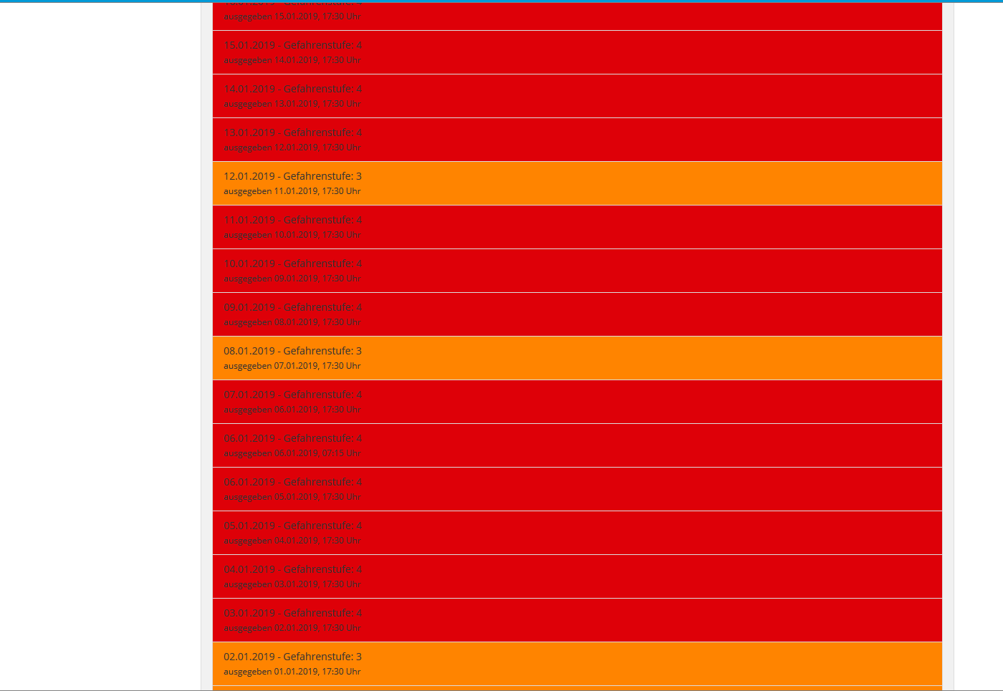
2019 großer Rückgang der Unfälle/Notfälle beim Wintersport vielfältige Gründe
„Die Lawinenwarnstufe 4 in Bayern im Januar über mehrerer Tage ließ Skisportler auf Touren verzichten und führte zu weniger Unfällen/Notfällen.“
Diagramm: Lawinenlage 4-Tage im Januar 2019, Quelle: Bayer. Lawinenwarndienst

Slide 19
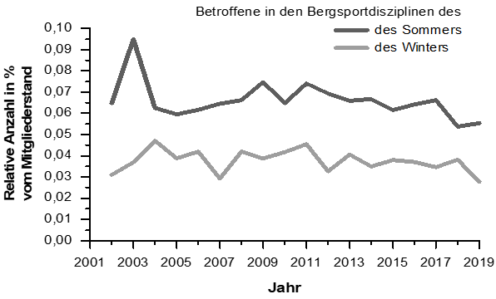
2019 großer Rückgang der Unfälle/Notfälle beim Wintersport vielfältige Gründe
„Die Katastrophenlage im Januar 2019 in Bayern hat nachhaltig weniger Tourenaktivitäten erzeugt und weniger Unfälle/Notfälle.“
Diagramme: Unfall- bzw. Notfallquote je Monat im Berichtszeitraum und Sommer/Winter

Slide 20
2019 großer Rückgang der Unfälle/Notfälle beim Wintersport vielfältige Gründe
„Beim Wintersport in den Bergen waren Fahrfehler, Gleichgewichtsverlust, Wegrutschen und in der Folge der Sturz die Unfallursache Nummer Eins.“
Diagramm: Anteile der Ursachen aller Unfälle und Notfälle auf Piste, Variante und Loipe.
Notes:
Mit Abstand häufigste Ursache für Bergunfälle war der Sturz: der Sturz während der Abfahrt beim Pistenskilauf, Snowboarden, Tourengehen
12.01. Rüfikopf 4 Tote
26.04. Grünhornlücke 4 Tote

Slide 21
Kernaussagen für das Bergsportjahr 2019
877 Unfälle/Notfälle 102 weniger als 2018 = niedrigste Quote seit 20 Jahren (00/19): (0,064/0,065 %)
54 Tote 23 mehr als 2018 = Quote (0,004 %) bleibt im Streuband der letzten 20 Jahre
Weniger Unfälle/Notfälle beim Wintersport 104 weniger als 2018, weniger Wintersport wegen Katastrophenlage in den Nordalpen möglich
Notes:
Die Quote für tödlich verunfallte Mitglieder nahm seit Beginn der Erstellung der DAV-Unfallstatistik im Mittel stetig ab und hatte in 2018 das niedrigste Niveau, das jemals ermittelt wurde (Diagramm 3). In 2019 stieg die relative Zahl der tödlich verunfallten Mitglieder zwar wieder an, bewegt sich aber immer noch im unteren Bereich des Streubandes (siehe hierzu auch Diagramm 7). Obwohl sich der Mitgliederstand seit Anfang der 1960er Jahre versiebenfacht hat, waren im Jahr 2019 nicht mehr tödlich Verunfallte zu beklagen als 1960.

Slide 22
DAV Bergunfallstatistik 2019
Das Bergsportjahr 2019 setzt die Abnahme des Risikos für Unfälle und Notfälle im langjährigen Blick fort.
Der Deutsche Alpenverein setzt auf Aufklärung, Information, Ausbildung und Prävention zur Unfallvermeidung und für gesunde sichere Bergerlebnisse.
Respekt vor der Natur, Fitness, gute Ausrüstung und intensives Tourenplanen sind die Ratschläge des DAV für alle Bergsportlerinnen und Bergsportler.

